Slide 1
BOOTCAMPERU · WORKSHOP
Taller de
Observabilidad
Prometheus · Grafana · Loki · Alertmanager · CloudWatch
4 horas · 3.5 h efectivas
AWS · EC2 Ubuntu 22.04 · Terraform + Ansible · sin Docker
v1 · 2026-04-18

Slide 2
AGENDA · PROMESA
¿Qué vamos a construir hoy?
1. Dashboard RED + USE
2. Pipeline de alertas
3. Integración AWS
4. Logs correlacionados
Golden Signals (latencia, tráfico, errores, saturación) del backend Flask.
Métricas de host de las 3 EC2 (CPU, memoria, disco, red).
Reglas en Prometheus (rate de 5xx, p95, target down).
Ruteo y notificación a un webhook vía Alertmanager.
CloudWatch via YACE con IAM Role (sin credenciales).
Métricas de NAT Gateway y EC2 StatusCheck en el mismo Grafana.
Loki + Promtail en frontend y backend.
Grafana como un solo panel de métricas ↔ logs.
Todo el stack se instala manualmente desde paquete oficial (Prometheus, Loki, Alertmanager, YACE) o apt (Grafana). Luego automatizamos con Ansible para ver que el código es ‘capturar el procedimiento manual’.
Bootcamperu · Taller de Observabilidad
2 / 20

Slide 3
CRONOGRAMA · 210 MIN EFECTIVOS
Cómo distribuimos las 4 horas
15 min
45 min
45 min
B0 · Contexto y arquitectura
B1 · Proyecto B + Prometheus
B2 · Exporters + targets reales
Diagramas, decisiones, puertos
Terraform remote state, EC2 monitoring, scrape manual
node_exporter, nginx-exporter, first scrape
30 min
45 min
30 min
☕ Descanso
B3 · App metrics + Grafana
B4 · Alertas + Alertmanager
30 min · no cuenta en el cronograma
Flask /metrics + dashboard RED
Reglas, ruteo, receiver webhook
20 min
10 min
B5 · CloudWatch (YACE) + Loki
B6 · Ansible + wrap-up
IAM role, logs correlacionados
Manual ↔ role reproducible
Los descansos se toman entre B2 y B3. Ritmo: ~5 min de ‘qué vamos a hacer’ → 30 min manos a la teclado → 5 min checkpoint.
Bootcamperu · Taller de Observabilidad
3 / 20

Slide 4
OBJETIVOS DE APRENDIZAJE
Al terminar, vas a poder…
01
Diseñar
02
Instalar
03
Modelar
la arquitectura de monitoreo para una web de dos capas en AWS, justificando la ubicación del stack y sus security groups.
y configurar desde cero Prometheus, Grafana, Alertmanager, Loki y sus exportadores con paquetes oficiales + systemd.
targets con static_configs y entender cuándo evolucionar a ec2_sd_configs en entornos dinámicos.
04
Escribir
05
Construir
06
Automatizar
reglas de alerta en PromQL para errores, latencia y saturación; rutearlas con Alertmanager.
dashboards en Grafana que cubran las 4 Golden Signals y correlacionar logs↔métricas via Loki.
todo el procedimiento manual como un rol de Ansible reproducible e idempotente.
No cubrimos: teoría de métricas (counter/gauge/histogram/summary), tracing, ni introducción a observabilidad. Se asume conocida.
Bootcamperu · Taller de Observabilidad
4 / 20

Slide 5
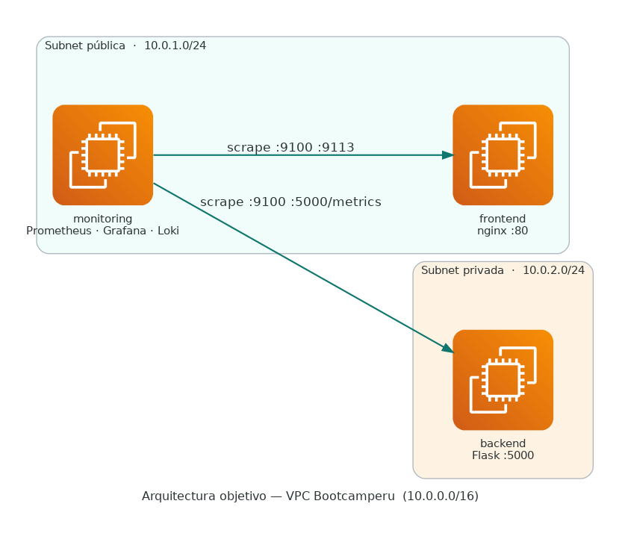
ARQUITECTURA OBJETIVO
Lo que vamos a dejar corriendo
Puntos clave
monitoring vive en subnet pública; en prod iría privada (VPN/SSM).
Modelo pull: Prometheus hace scrape, no recibe push.
Targets declarados por IP privada leídas del remote_state.
SG cruzado: el proyecto B abre ingress al SG común sin tocar el A.
Logs van de frontend/backend → Loki (push), no al revés.
YACE usa IAM role: cero credenciales hardcodeadas.
Bootcamperu · Taller de Observabilidad
5 / 20

Slide 6
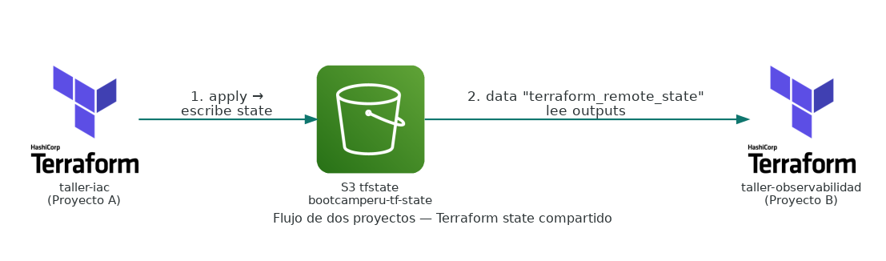
DOS PROYECTOS, DOS ESTADOS
Por qué separamos taller-iac y taller-observabilidad
Razones
La observabilidad tiene ciclo de vida propio.
Patrón real de producción, no ejercicio académico.
Enseña el data "terraform_remote_state".
Orden de destrucción: B antes que A (o te quedas con state sucio).
Cambios aditivos en A: 2 outputs nuevos, nada más.
Bootcamperu · Taller de Observabilidad
6 / 20

Slide 7
BLOQUE 0 · CONTEXTO Y ARRANQUE
Antes de tocar código
Lo que ya debe estar listo
Checkpoint visual en común
taller-iac aplicado (FE + BE corriendo).
Bucket S3 bootcamperu-tf-state existe (o se crea).
AWS CLI autenticado: aws sts get-caller-identity responde.
Terraform ≥ 1.9 y Ansible ≥ 2.16 en la laptop.
Abrir el diagrama D1 en pantalla: ¿quién hace scrape a quién?
Discutir: ¿por qué la EC2 monitoring no está en privada?
Aclarar: los dos proyectos son independientes, no submódulos.
Si algo falla acá, no arrancamos. Es preferible resolver el prereq en los primeros 15 min que avanzar y tener un alumno bloqueado en el minuto 90.
Bootcamperu · Taller de Observabilidad
Bloque 0 · 15 min
7 / 20

Slide 8
BLOQUE 1 · PROYECTO B + PROMETHEUS MANUAL
De cero a un Prometheus que se scrapea a sí mismo
1
Scaffolding del repo B
proveedores.tf con backend S3 (key distinta), estado_remoto.tf que lee el A.
2
EC2 monitoring + SG
aws_instance t3.small Ubuntu 22.04, SG 'monitoreo', ingress cruzado al SG común.
3
Instalar Prometheus
Descargar binario, usuario prometheus, systemd unit, /etc/prometheus/prometheus.yml mínimo.
4
Primer scrape
Target 'prometheus' localhost:9090 en UP. Abrir /targets y /graph.
CHECKPOINT curl http://localhost:9090/-/healthy → 'Prometheus Server is Healthy'
Bootcamperu · Taller de Observabilidad
Bloque 1 · 45 min
8 / 20

Slide 9
BLOQUE 2 · EXPORTERS Y PRIMEROS TARGETS REALES
Del scrape simulado al scrape real
node_exporter
nginx-prometheus-exporter
Target via static_configs
:9100
:9113
IPs privadas
Métricas de host: CPU, memoria, disco, red, file descriptors.
Lee stub_status de nginx → active connections, requests/s.
Se leen del remote_state del proyecto A. scrape_interval: 15s.
Dónde: En los 3 nodos (FE, BE, MON).
Dónde: Solo en frontend.
Dónde: Se discute ec2_sd_configs como evolución.
CHECKPOINT En /targets todos los jobs aparecen UP. Query de prueba: rate(node_cpu_seconds_total{mode="idle"}[5m])
Bootcamperu · Taller de Observabilidad
Bloque 2 · 45 min
9 / 20

Slide 10
DESCANSO
30 min
Aprovecha para caminar, hidratarte y mirar /targets de Prometheus desde tu navegador.
Continuamos con Bloque 3 — Grafana + primer dashboard

Slide 11
CONCEPTOS · GOLDEN SIGNALS
Las 4 señales que miran primero los SRE
Latency
Traffic
¿Cuánto tarda una solicitud?
¿Cuánta carga llega al sistema?
histogram_quantile(0.95, ...bucket...)
sum(rate(requests_total[1m]))
Errors
Saturation
¿Qué porcentaje de solicitudes falla?
¿Qué tan lleno está el recurso?
sum(rate(requests_total{status=~"5.."}[5m]))
1 - avg(rate(node_cpu_seconds_total{mode="idle"}[5m]))
Flask expone latencia via histogram (flask_http_request_duration_seconds_bucket). El RED method = Rate + Errors + Duration sobre estas 3.
Bootcamperu · Taller de Observabilidad
11 / 20

Slide 12
BLOQUE 3 · GRAFANA + PRIMER DASHBOARD
Flask expone /metrics → Grafana lo pinta
1
prometheus-flask-exporter
Decorador en la app Flask. Expone /metrics con histograms por ruta y método.
2
Nuevo scrape job
Añadir job 'flask' apuntando a BACK:5000/metrics. Reload de Prometheus.
3
Instalar Grafana
apt install grafana. Enable systemd. Datasource: Prometheus (http://localhost:9090).
4
Dashboard RED
3 paneles: Rate (req/s), Errors (5xx/s), Duration (p95). Variables por ruta.
CHECKPOINT Abrir Grafana :3000, ver el panel RED pintando tráfico real generado con wrk o curl.
Bootcamperu · Taller de Observabilidad
Bloque 3 · 45 min
12 / 20

Slide 13
BLOQUE 4 · ALERTAS + ALERTMANAGER
Prometheus decide qué, Alertmanager decide a quién
Prometheus · 3 reglas de ejemplo
Alertmanager · ruteo mínimo
HighErrorRate: rate 5xx > 1 rps por 5 min.
HighLatencyP95: histogram_quantile > 500 ms.
TargetDown: up == 0 por 2 min.
Receiver: webhook.site para ver la alerta llegar.
Route por severity (warning vs critical).
Inhibición: silenciar warning si hay critical activo.
- alert: HighErrorRate
expr: sum(rate(flask_http_request_total{status=~"5.."}[5m])) > 1
for: 5m
labels: { severity: warning }
route:
group_by: [alertname, severity]
receiver: webhook-default
receivers:
- name: webhook-default
webhook_configs: [{ url: $WEBHOOK_URL }]
CHECKPOINT Provocar una alerta (tumbar el backend con systemctl stop flask) y ver el POST en webhook.site.
Bootcamperu · Taller de Observabilidad
Bloque 4 · 30 min
13 / 20

Slide 14
BLOQUE 5 · CLOUDWATCH (YACE) + LOKI
Métricas de AWS y logs correlacionados
YACE
Loki + Promtail
Yet Another CloudWatch Exporter (prometheus-community).
Lee métricas de CloudWatch vía IAM Role (sin keys).
Config mínima: regiones, servicios (EC2, NAT, VPC).
Queda un job más en prometheus.yml; sin cambio en Grafana.
Loki monolítico en la EC2 monitoring (:3100).
Promtail en FE y BE hace tail de /var/log/nginx y Flask.
Datasource adicional en Grafana: tipo 'Loki'.
Panel mixto: métrica p95 + logs |= "ERROR" en el mismo board.
CORRELACIÓN El valor real de unificar. Ver el spike de p95 y saltar al log exacto sin cambiar de herramienta.
Bootcamperu · Taller de Observabilidad
Bloque 5 · 20 min
14 / 20

Slide 15
BLOQUE 6 · ANSIBLE + WRAP-UP
El procedimiento manual, capturado como código
ANTES · manual
DESPUÉS · role Ansible
ssh a la EC2 monitoring
descargar prometheus.tar.gz
adduser prometheus
crear systemd unit a mano
Nos olvidaremos en una semana.
roles/monitoring/tasks/prometheus.yml
Variables: versiones en defaults/main.yml
Templates con jinja2 (prometheus.yml.j2)
Idempotente: se puede re-correr sin romper.
Reproducible en otra cuenta AWS en 10 min.
IDEA CENTRAL: Ansible es ‘el procedimiento manual, escrito en YAML’. Primero se entiende a mano; después se automatiza.
Bootcamperu · Taller de Observabilidad
Bloque 6 · 10 min
15 / 20

Slide 16
LO QUE DEBE VERSE VERDE
Los 5 checkpoints funcionales del taller
CP1
Prometheus vivo
curl :9090/-/healthy responde. /targets muestra prometheus UP.
CP2
Targets reales
node_exporter (3 hosts) y nginx-exporter (FE) UP en /targets.
CP3
Dashboard RED
Grafana :3000 pinta Rate + Errors + Duration del backend Flask.
CP4
Alerta disparada
Al tumbar backend, llega POST a webhook.site vía Alertmanager.
CP5
Logs + CloudWatch
Loki pinta logs en Grafana; YACE expone métricas de NAT Gateway.
Bootcamperu · Taller de Observabilidad
16 / 20

Slide 17
DECISIONES QUE SE DISCUTEN EN CLASE
Por qué elegimos esto y no aquello
Decisión
Qué elegimos
Por qué
Separación de proyectos
Dos repos con estados S3 distintos
Ciclo de vida independiente. Patrón de producción real.
Cómo consume B los datos de A
data terraform_remote_state
Desacoplado; sin copy-paste de IDs.
¿Dónde vive Prometheus?
EC2 dedicada, subnet pública
Simplicidad. En prod: privada detrás de VPN/SSM.
¿Push o pull?
Pull (nativo)
Menos estado en apps; cambios solo en el server.
¿Cómo se alcanzan los targets?
static_configs con IPs del remote_state
Concepto primero; ec2_sd_configs como evolución.
SG cruzado
Ingress SG-a-SG, creado desde B
Identidad, no CIDR. B no toca el repo A.
CloudWatch
YACE (prometheus-community)
Más simple que el CW exporter Java.
Auth AWS de YACE
IAM Role con CloudWatchReadOnlyAccess
Cero credenciales hardcodeadas.
Logs
Loki monolítico + Promtail
Setup mínimo. Alloy queda mencionado para el futuro.
Instalación
apt (Grafana) + binarios + systemd (resto)
Requisito del taller: sin Docker.
Bootcamperu · Taller de Observabilidad
17 / 20

Slide 18
FUERA DE ALCANCE · TAREAS OPCIONALES
Lo que no construimos hoy (y cómo seguir en casa)
Service Discovery (ec2_sd_configs)
Alloy (reemplazo de Promtail)
Evolución natural: Prometheus lee EC2 vía API en lugar de IPs estáticas. Se menciona en B2.
Grafana lo posiciona como el próximo agente unificado. Hoy Promtail sigue funcionando.
Thanos / VictoriaMetrics
Tracing (OpenTelemetry + Tempo)
Retención larga y HA. Para producción real cuando Prometheus local se queda corto.
El tercer pilar de observabilidad. Queda para el taller siguiente.
Grafana provisioning (IaC de dashboards)
Reglas como archivos separados
Dashboards como JSON en git + auto-provisioning al startup de Grafana.
rule_files: + un archivo YAML por tipo de alerta. Mejor escalamiento organizacional.
Bootcamperu · Taller de Observabilidad
18 / 20

Slide 19
REFERENCIAS OFICIALES
Qué leer cuando te quedes atascado
Prometheus
PromQL
prometheus.io/docs/prometheus/latest/getting_started
prometheus.io/docs/prometheus/latest/querying/basics
Grafana
Loki (LogQL)
grafana.com/docs/grafana/latest
grafana.com/docs/loki/latest/query
Alertmanager
YACE (CloudWatch exporter)
prometheus.io/docs/alerting/latest/overview
github.com/prometheus-community/yet-another-cloudwatch-exporter
node_exporter
Terraform remote state
github.com/prometheus/node_exporter
developer.hashicorp.com/terraform/language/state/remote-state-data
Ansible docs
Google SRE Book
docs.ansible.com/ansible/latest
sre.google/sre-book/table-of-contents
Bootcamperu · Taller de Observabilidad
19 / 20

Slide 20
BOOTCAMPERU · TALLER DE OBSERVABILIDAD · CIERRE
¿Qué nos llevamos?
1
2
3
Observar primero, optimizar después.
Pull + convención > push + custom.
Manual primero, Ansible después.
Sin señales, cualquier ‘mejora’ es adivinanza.
Prometheus te obliga a un formato único; es una ventaja, no una jaula.
Si no sabes lo que hace a mano, no puedes escribirlo en YAML.
Gracias · Preguntas
Bootcamperu · Escuela de Tecnología · v1 · 2026-04-18

